Slide 1
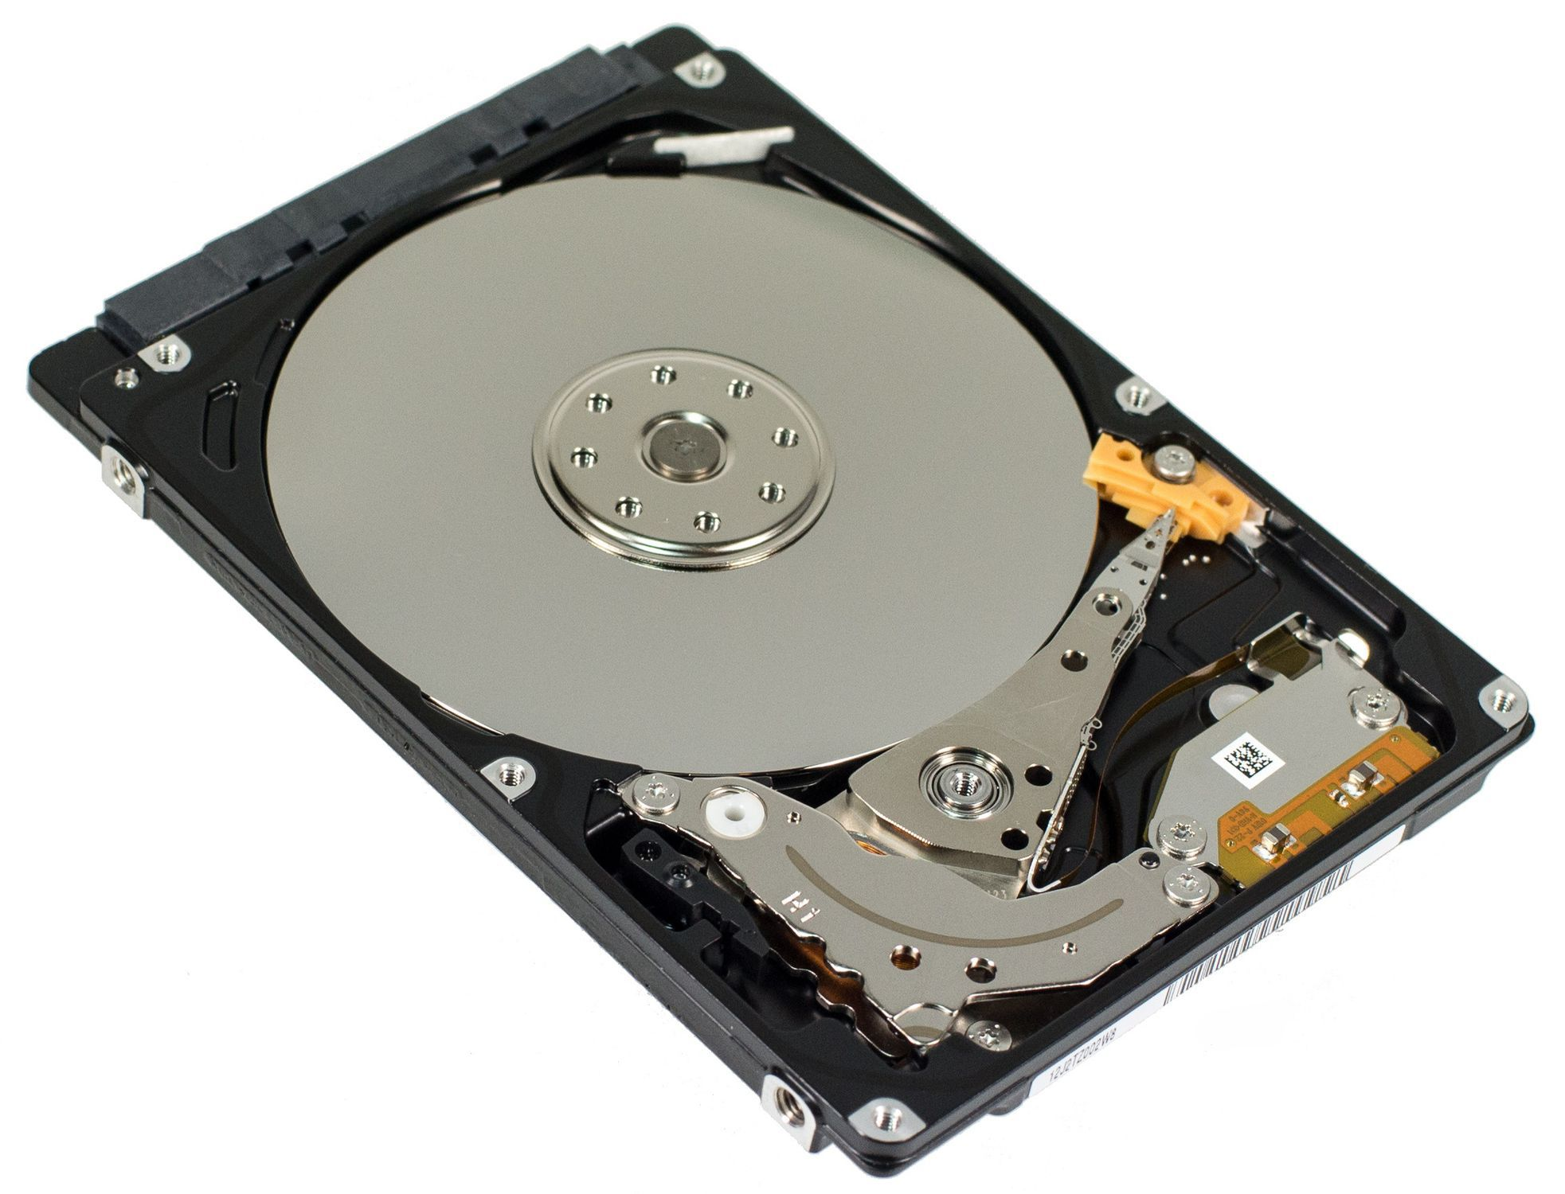
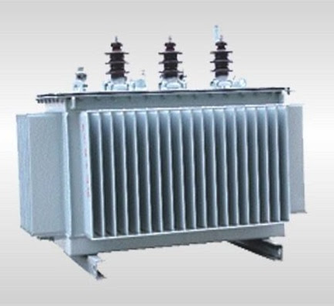
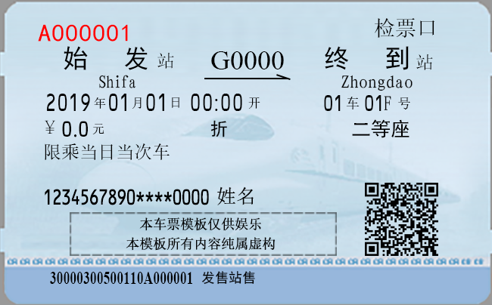
第19 章 磁场中的磁介质
1 磁介质对磁场的影响
2 原子的磁矩
3 磁介质的磁化
4 H的环路定理
5 铁磁质
6 简单磁路

Slide 2
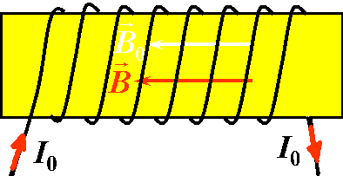
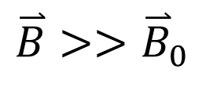
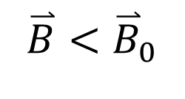
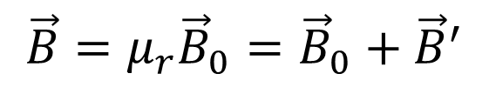
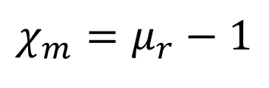

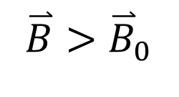
磁介质
能和磁场发生相互作用的物质
$$\vec{B}=μ_{r}{\vec{B}}_{0}={\vec{B}}_{0}+{\vec{B}}^{′}$$
$$μ_{r}$$
相对磁导率
$$χ_{m}=μ_{r}−1$$
磁化率
$$\overset{⃑}{B}>{\overset{⃑}{B}}_{0}$$
抗磁质
$$\overset{⃑}{B}<{\overset{⃑}{B}}_{0}$$
$$\overset{⃑}{B}>>{\overset{⃑}{B}}_{0}$$
顺磁质
铁磁质

Slide 3

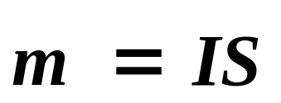
磁介质的微观结构
实验发现粒子一般有磁矩
原子磁矩 = 核磁矩 + 电子轨道磁矩+ 电子自旋磁矩
电子轨道磁矩
等效
电子自旋磁矩
分子磁矩 m_{分}
分子电流 i_{分}
原子核的磁矩
I

Slide 4

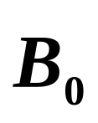
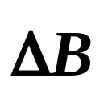
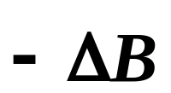
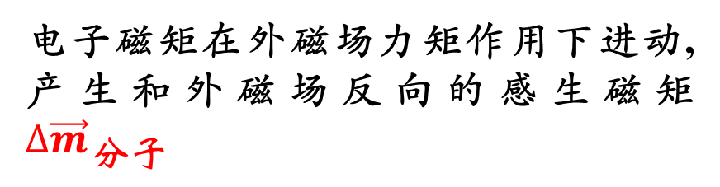
磁介质的磁化
- 抗磁介质
- 顺磁介质
分子固有磁矩(电子轨道、自旋磁矩的矢量和）为零
原子具有固有磁矩
固有磁矩趋向外磁场方向
电子磁矩在外磁场力矩作用下进动,产生和外磁场反向的感生磁矩 ${∆\vec{m}}_{分子}$
表面出现束缚(磁化)电流 → 加强磁场
出现反向的表面束缚电流→减弱磁场
顺磁介质也有抗磁性
感生磁矩 << 固有磁矩

Slide 5
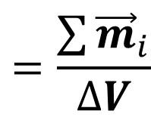
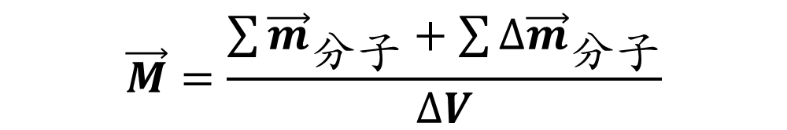

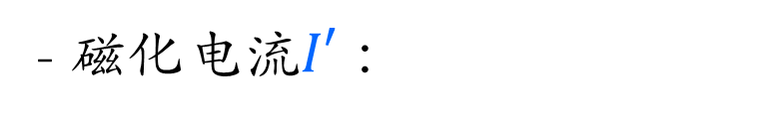
磁介质的磁化
磁化介质内，单位体积内分子磁矩的矢量和。单位：$A/m$
磁化强度：
$$\vec{M}=\frac{\sum{{\vec{m}}_{分子}}+\sum{{∆\vec{m}}_{分子}}}{∆V}$$
$$=\frac{\sum{{\vec{m}}_{i}}}{∆V}$$
- ΔV 宏观小，但其中仍包含大量的磁介质分子。
- 磁介质中各处M 相同，称为均匀磁化。
- 磁化电流$I′$：
$$\vec{B}$$
均匀磁化的顺磁介质的分子电流

Slide 6
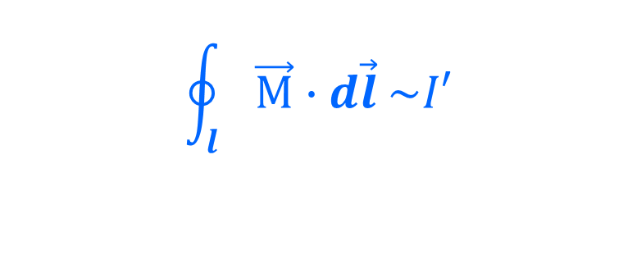

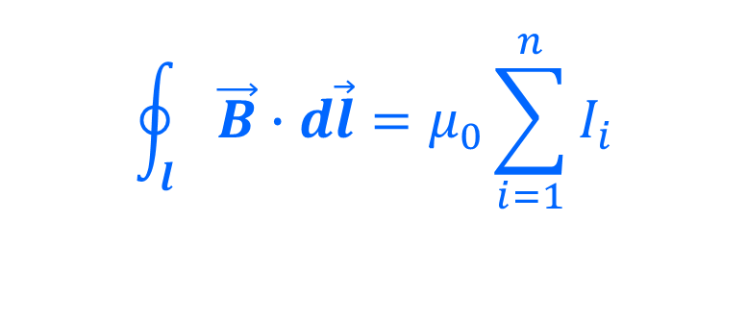


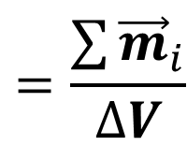
$$\oint_{l}{\vec{B}}∙d\vec{l}=μ_{0}\sum_{i=1}^{n}{I_{i}}$$
恒定电流的磁场
$$I_{2}$$
$$I_{3}$$
$$I_{1}$$
$$=\frac{\sum{{\vec{m}}_{i}}}{∆V}$$
$$\oint_{l}{\vec{M}}∙d\vec{l} \sim I′$$
$$\vec{M}$$

Slide 7
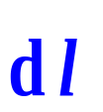


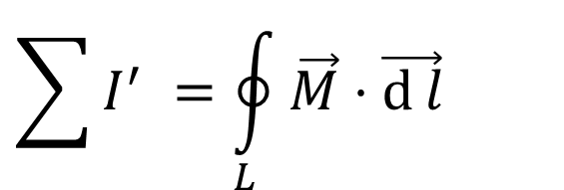


磁化电流与磁化强度
S_{平均}
介质内：
θ
磁介质
$$\vec{M}$$
ΔS
×
×
$$\vec{d{l}}$$
×
放大
×
L
×
i_{平均}
设分子浓度为 n，
则套住 dl 的分子电流：
$${d{I}}^{′}{=}n⋅i_{平均}⋅(S_{平均}⋅\cos{θ}⋅d{l})$$
$$=M⋅d{l}⋅\cos{θ}$$
$$=\vec{M}⋅\vec{d{l}}$$
$$\sum{I^{′}} =\oint_{L}{\vec{M}⋅\vec{d{l}}}$$
穿过L所围曲面ΔS 的磁化电流

Slide 8



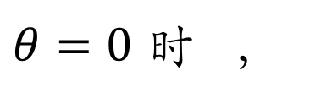

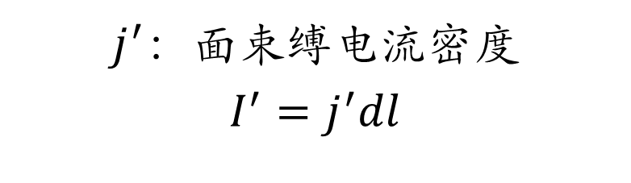
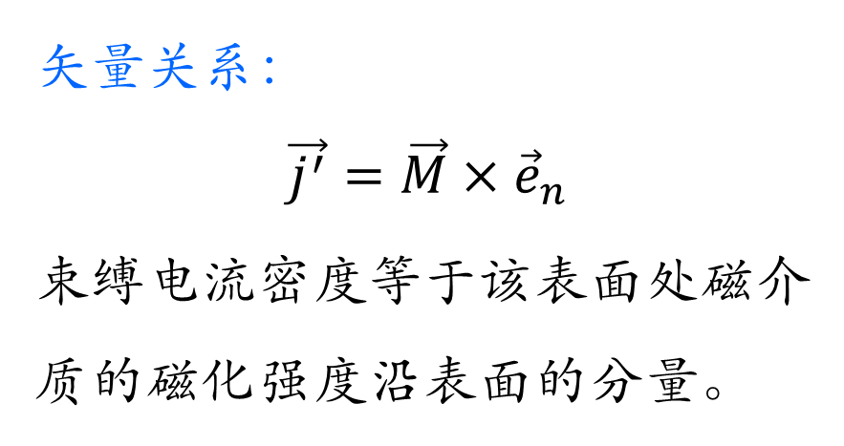

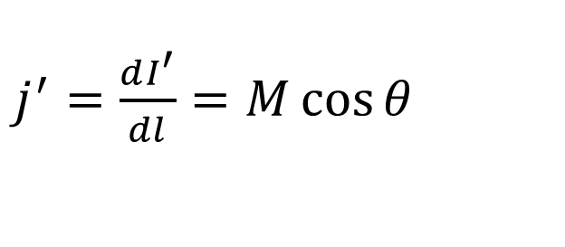


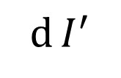
磁化面电流与磁化强度
介质表面：
$θ=0 时$，
$$S$$
$$\vec{M}$$
θ
$$j^{′}=M$$
$$\vec{en}$$
矢量关系：
$$\vec{j^{′}}=\vec{M}×{\vec{e}}_{n}$$
束缚电流密度等于该表面处磁介质的磁化强度沿表面的分量。
$$j^{′}$$
$$dl$$
$j^{′}$：面束缚电流密度
$$I^{′}=j^{′}dl$$
$${d{I}}^{′}$$
$$=\vec{M}⋅\vec{d{l}}$$
$j^{′}=\frac{dI^{′}}{dl}$ $=M\cos{θ}$

Slide 9
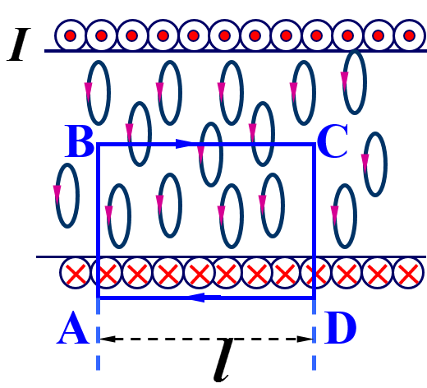
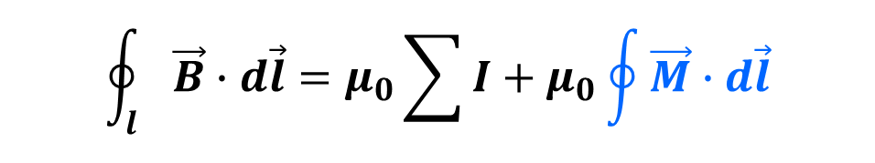
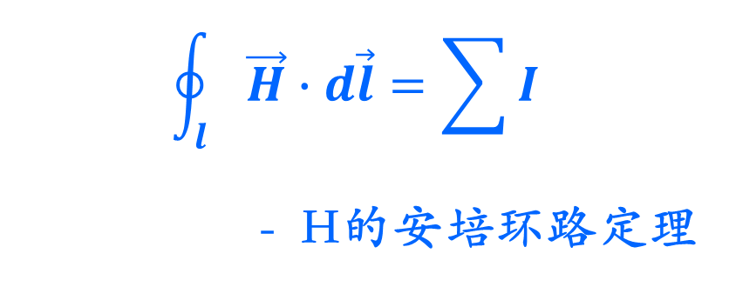

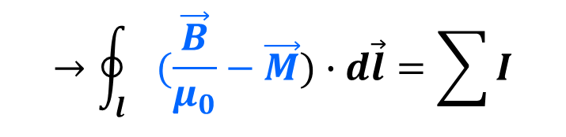
有磁介质时的环路定理
$$\oint_{l}{\vec{B}∙d\vec{l}}=μ_{0}\sum{I}+μ_{0}\oint{\vec{M}∙d\vec{l}}$$
$$→\oint_{l}{(\frac{\vec{B}}{μ_{0}}−\vec{M})∙d\vec{l}}=\sum{I}$$
$$定义：磁场强度 \vec{H}=\frac{\vec{B}}{μ_{0}}−\vec{M}$$
$$\oint_{l}{\vec{H}∙d\vec{l}}=\sum{I}$$
- H的安培环路定理
- 磁介质中任一点的磁场强度 、磁感应强度 和磁化强度之间的普遍关系，不论磁介质是否均匀

Slide 10

有磁介质时的环路定理
$$\oint_{l}{\vec{H}∙d\vec{l}}=\sum{I}$$
- ∑I 是环路包围的传导电流之和, 不包括分子电流
- I 的正负规定与真空中该定理的规定相同
- 由环路定理, H 的环流仅由∑I决定，但环路上任一点的H 值仍由空间所有电流决定
- 当磁场中充满均匀的各向同性磁介质时，磁场强度与磁介质无关。 此时，可由H的环路定理先求H, 后求B

Slide 11

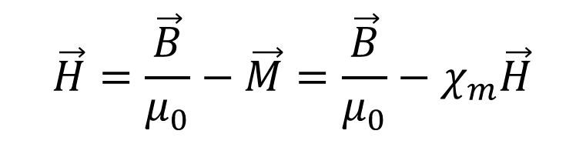
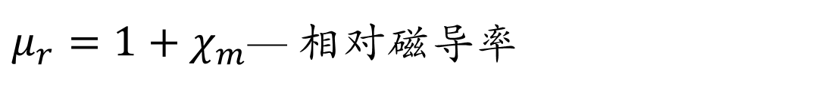
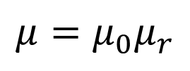
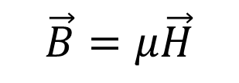

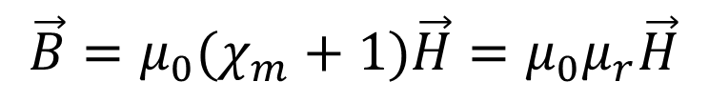

各向同性磁介质
$$\vec{M}=χ_{m}\vec{H}$$
$χ_{m}$ — 磁化率
$$\vec{H}=\frac{\vec{B}}{μ_{0}}−\vec{M}=\frac{\vec{B}}{μ_{0}}−χ_{m}\vec{H}$$
$$\oint_{l}{\vec{H}∙d\vec{l}}=\sum{I}$$
$$\vec{B}=μ_{0}(χ_{m}+1)\vec{H}=μ_{0}μ_{r}\vec{H}$$
$$\oint_{l}{\vec{B}∙d\vec{l}}=μ\sum{I}$$
$μ_{r}=1+χ_{m}$— 相对磁导率
令
$$μ=μ_{0}μ_{r}$$
— 磁导率
则有
$$\vec{B}=μ\vec{H}$$
真空：μ = μ₀

Slide 12

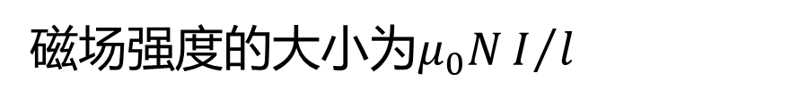
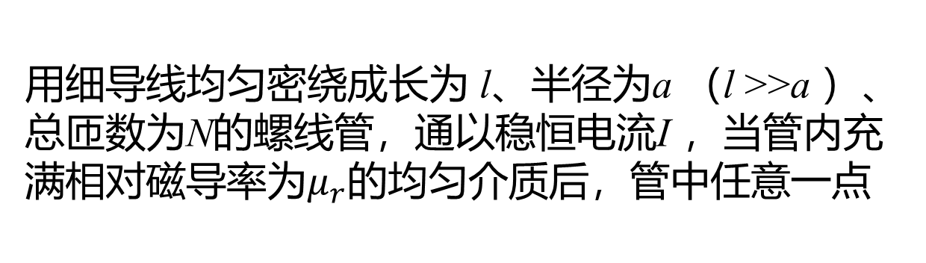
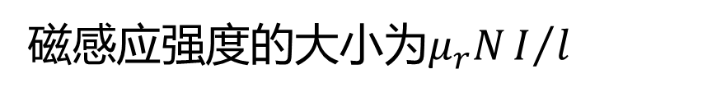
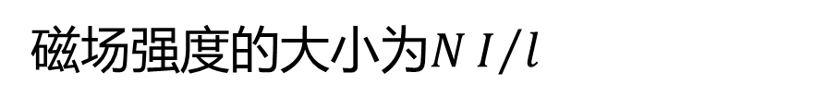
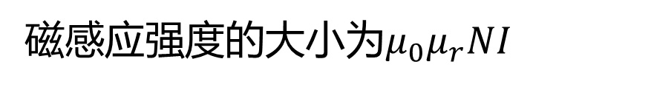
单选题
1分
用细导线均匀密绕成长为 l、半径为a （l >>a ）、总匝数为N的螺线管，通以稳恒电流I ，当管内充满相对磁导率为$μ_{r}$的均匀介质后，管中任意一点
A
磁感应强度的大小为$μ_{0}μ_{r}NI$
B
磁感应强度的大小为$μ_{r}NI/l$
C
磁场强度的大小为$μ_{0}NI/l$
D
磁场强度的大小为$NI/l$
提交

Slide 13
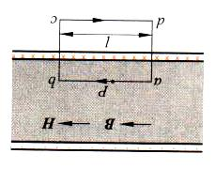
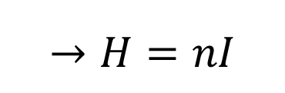
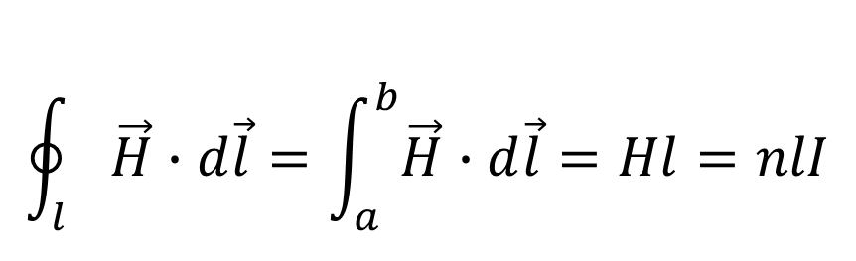
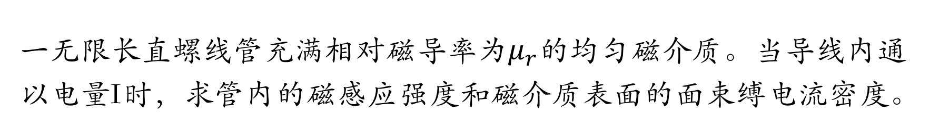
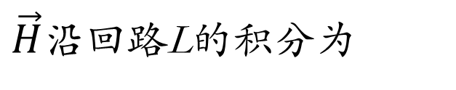
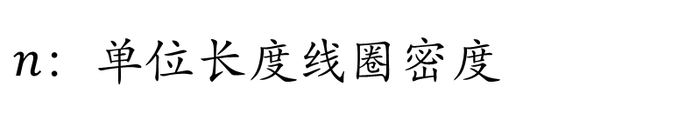
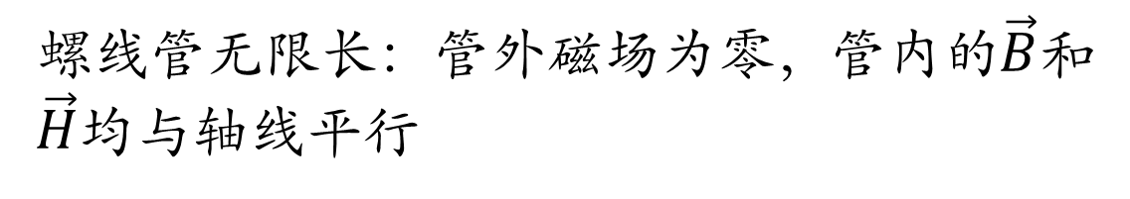
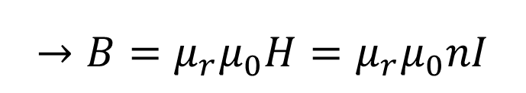
一无限长直螺线管充满相对磁导率为$μ_{r}$的均匀磁介质。当导线内通以电量I时，求管内的磁感应强度和磁介质表面的面束缚电流密度。
螺线管无限长：管外磁场为零，管内的$\vec{B}$和$\vec{H}$均与轴线平行
$\vec{H}$沿回路L的积分为
$$\oint_{l}{\vec{H}∙d\vec{l}}=\int_{a}^{b}{\vec{H}∙d\vec{l}}=Hl=nlI$$
$n：$单位长度线圈密度
$$→H=nI$$
$$→B=μ_{r}μ_{0}H=μ_{r}μ_{0}nI$$
螺线管内有磁介质时，其中的磁感应强度是真空时的$μ_{r}$倍

Slide 14
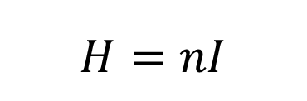




一无限长直螺线管充满相对磁导率为$μ_{r}$的均匀磁介质。当导线内通以电量I时，求管内的磁感应强度和磁介质表面的面束缚电流密度。
$$H=nI$$
$$B=μ_{r}μ_{0}H=μ_{r}μ_{0}nI$$
$$M=χ_{m}H$$
面束缚电流密度：
$$j^{′}=M=\left(μ_{r}−1\right)nI$$
对铁磁质，$μ_{r}≫1$，面束缚电流密度$j^{′}$比传导电流面密度$nI$大得多，可以认为磁场基本上是由铁磁质表面的束缚电流产生的。

Slide 15



一根长直单芯电缆的芯是一根半径为r的金属导体，它与导电外壁之间充满相对磁导率为$μ_{r}$的均匀电介质，有电流I均匀地流过芯的横截面并沿外壁流回。求电介质中磁感应强度的分布和紧贴导体芯的磁介质表面上的束缚电流。
磁场具有轴对称性
$$\oint{\vec{H}∙d\vec{l}}=I$$
$$→2πdH=I$$
$$→H=I/{2πd}$$
$$→B=μH=μ_{r}\frac{μ_{0}I}{2πd}=μ_{r}B_{0}$$

Slide 16




一根长直单芯电缆的芯是一根半径为r的金属导体，它与导电外壁之间充满相对磁导率为$μ_{r}$的均匀电介质，有电流I均匀地流过芯的横截面并沿外壁流回。求电介质中磁感应强度的分布和紧贴导体芯的磁介质表面上的束缚电流。
$$H=I/{2πd}$$
$$B=μH=μ_{r}\frac{μ_{0}I}{2πd}=μ_{r}B_{0}$$
$$M=χ_{m}H$$
$$j^{′}=\frac{μ_{r}−1}{2πr}I$$
面束缚电流密度：
磁介质表面上的总束缚电流为：
$$I^{′}=j^{′}2πr= \left(μ_{r}−1\right)I$$

Slide 17



铁磁质
$$\vec{B}=μ_{r}{\vec{B}}_{0}={\vec{B}}_{0}+{\vec{B}}^{′}$$
$$\overset{⃑}{B}>>{\overset{⃑}{B}}_{0}$$
铁磁质
- 在外磁场的作用下能产生很强的附加磁场
- 外磁场停止作用后，仍能保持其磁化状态
- 相对磁导率和磁化率随外磁场的变化而变化
- 具有磁滞现象，$\vec{B},\vec{H}$之间不具有简单的线性关系
- 具有临界温度$T_{c}。$在$T_{c}$以上成为顺磁质，$T_{c}$称为居里温度或居里点。不同的铁磁质有不同的居里温度$T_{c}$
铁的居里点是1040K，镍是631K，钴是1388K

Slide 18
铁磁质
- 铁磁质内部存在着分区自发磁化的小区域
- 有外场时，各磁畴的磁矩趋于沿外磁场排列—磁化
- 无外场时，各磁畴排列无序，对外不显磁性

Slide 19






磁化曲线
A
0
5
10
15
20
$$\vec{B}=μ_{0}(χ_{m}+1)\vec{H}=μ_{0}μ_{r}\vec{H}$$
测量H
磁通计
换
向
开
关
$$B$$
C
S
根据有介质时的安培环路定理，当励磁电流为$I$时，环内的磁场强度：
$H=NI$/2πr
B
$$B\sim H$$
A
$$μ_{r}\sim H$$
O
$$H$$

Slide 20









磁滞回线
B
B
当铁磁质达到饱和状态后，缓慢地减小$H$，铁磁质中的$B$并不按原来的曲线减小
H=0时，B不等于0，具有一定值，这种现象称为剩磁。
$$B_{s}$$
a
$$B_{r}$$
b
c
f
O
H
H
$$−H_{s}$$
$$−H_{c}$$
$$H_{c}$$
$$H_{s}$$
- 要完全消除剩磁B_{r}，必须加
反向磁场，当B=0时磁场的值H_{c}
为铁磁质的矫顽力。
e
$$−B_{r}$$
d
$$−B_{s}$$

Slide 21
磁滞回线
B
B
$$B_{s}$$
a
当反向磁场继续增加，铁磁质的磁化达到反向饱和。反向磁场减小到零，同样出现剩磁现象。
不断地正向或反向缓慢改变磁场，磁化曲线为一闭合曲线
——磁滞回线
$$B_{r}$$
b
c
f
O
H
H
$$−H_{s}$$
$$−H_{c}$$
$$H_{c}$$
$$H_{s}$$
e
$$−B_{r}$$
d
$$−B_{s}$$

Slide 22
铁磁性材料的分类
根据材料磁滞回线的不同，可将材料分为软磁材料、矩磁材料和硬磁材料
B
软磁材料
矫顽力很小，磁滞回线窄，所围的面积小
磁滞损耗小，易磁化，也易退磁。
适用于交变磁场中，常用作变压器、继电器、电动机、电磁铁和发电机的铁芯。
O
H
反复磁化时，分子振动加剧导致磁体发热，温度升高

Slide 23


铁磁性材料的分类
矩磁材料
B
- 磁滞回线接近于矩形，剩磁$Br$接近饱和值$BS$，但矫顽力较小。
O
H
- 当矩磁材料在不同方向的外磁场磁化后，总是处于$+B_{S}$和$−B_{S}$两种剩磁状态，可作电子计算机的“记忆”元件。

Slide 24
铁磁性材料的分类
硬磁材料：
- 碳钢、钨钢、铝镍钴合金等
矫顽力大，剩磁大、磁滞回线宽
常用于制造永久磁铁，诸如永磁扬声器、小型直流电机等。

Slide 25





稳恒磁场在物质分界面上的边界条件
界面某点P两侧的磁场场量的关系
过场点作扁圆柱面
介质2
介质1
由
$$∯_{S}{\vec{B}⋅d\vec{S}}=0$$
得
由介质方程有

Slide 26






稳恒磁场在物质分界面上的边界条件
过场点作狭长矩形回路
由于
介质1
介质2
有
得
由介质方程有

Slide 27







稳恒磁场在物质分界面上的边界条件
$$\frac{\tan{θ_{1}}}{\tan{θ_{2}}}=\frac{{B_{1t}}/{B_{1n}}}{{B_{2t}}/{B_{2n}}}=\frac{B_{1t}}{B_{2t}}=\frac{μ_{r1}H_{1t}}{μ_{r2}H_{2t}}=\frac{μ_{r1}}{μ_{r2}}$$
$$\vec{n}$$
θ₁
μ₁
μ₂
θ₂
若
$$μ_{1}>μ_{2}$$
则
$$θ_{1}>θ_{2}$$
，

Slide 28






静磁屏蔽
μ₁>> μ₂
θ₁≈90°
μ₂
θ₂
$$μ_{1}>>μ_{2}$$
$$\operatorname{tg}{θ_{1}}=\frac{μ_{1}}{μ_{2}}\operatorname{tg}{θ_{2}}>>1，$$
静磁屏蔽
$$θ_{1}≈\frac{π}{2}$$
$$θ_{2}≠0 ，$$

Slide 29


简单磁路
磁通：由铁芯（或一定的间隙）构成的磁感应线集中的通路。
B处处相等、铁芯内H小，气隙处H大
铁芯外部相对较弱的磁场叫漏磁。

Slide 30




简单磁路
磁通：由铁芯（或一定的间隙）构成的磁感应线集中的通路。
R
I
r
$$Φ\left(\frac{l}{μ_{0}μ_{r}S}+\frac{δ}{μ_{0}S}\right)=NI$$
磁阻
磁动势
服从相应的串并联规律

Slide 31
作业 ：课后习题18.2，18.14，18.22，18.26，19.6，19.8
截止时间： 5月9日上午10：10

